Slide 1
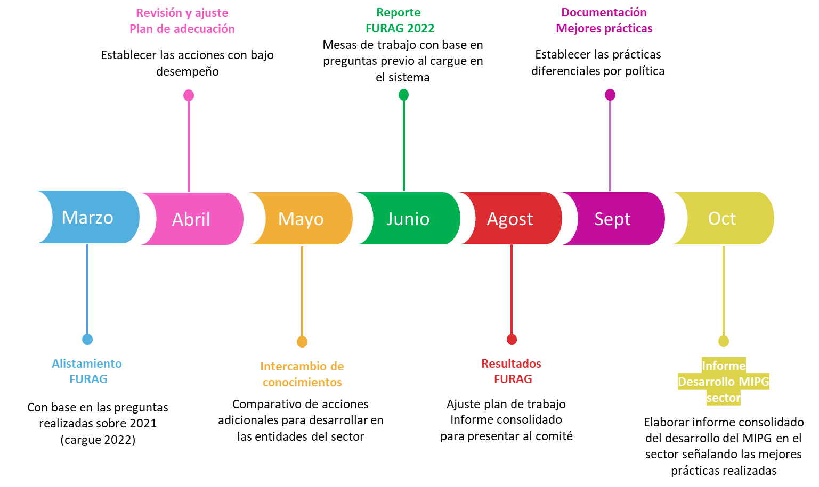
Plan de acción Modelo Integrado de Planeación y Gestión - MIPG 2024
Reporte FURAG 2023
Ene/24 Establecer acciones de implementación y mejora
Revisión de Plataforma Estratégica de cada Entidad

Slide 2
Planeación
estratégica
Identificación de objetivos estratégicos
Plan de Desarrollo 2024-2028

Slide 3
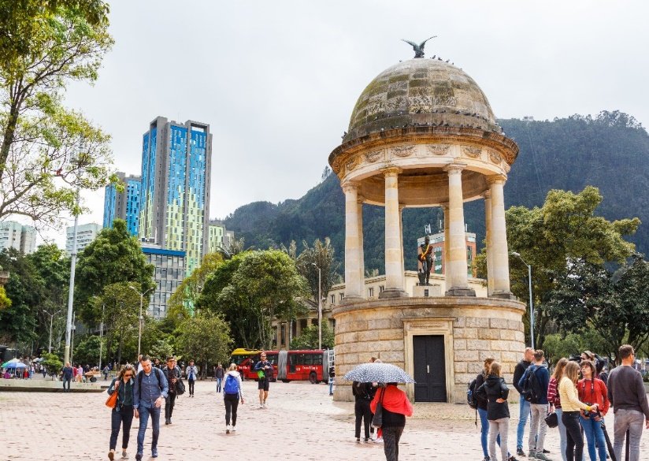
Visión estratégica del PDD
Bogotá será la ciudad del bien-estar y de la igualdad de oportunidades en el marco de la confianza, el respeto y la libertad. Será una ciudad diversa, segura y justa, generadora de acuerdos en los que todas y todos tengamos la posibilidad de ser y hacer.
En esta capital global, incluyente, productiva e innovadora, la ciudadanía será la protagonista de un proyecto de desarrollo sostenible que nos una, y nos permita adaptarnos al cambio climático.
En Bogotá seremos capaces de resolver nuestros problemas y de construir una visión conjunta de futuro.
Bogotá será la ciudad donde queremos estar.

Slide 4
Confianza
Bogotá se siente segura
Bogotá confía en su Bien-Estar
Bogotá Confía en su Potencial
Bogotá cuida su medio ambiente y confía en el desarrollo sostenible / de su territorio
Bogotá confía en su gobierno
Planteamiento discursivo detrás de los Objetivos Estratégicos
El camino hacia la confianza
Queremos que la confianza sea un eje fundamental del Plan de Desarrollo, cuando los ciudadanos confían en sí mismos, en los demás, en el gobierno, en las instituciones, y en el potencial de su comunidad, se generan las bases para un desarrollo sólido y armonioso.

Slide 5
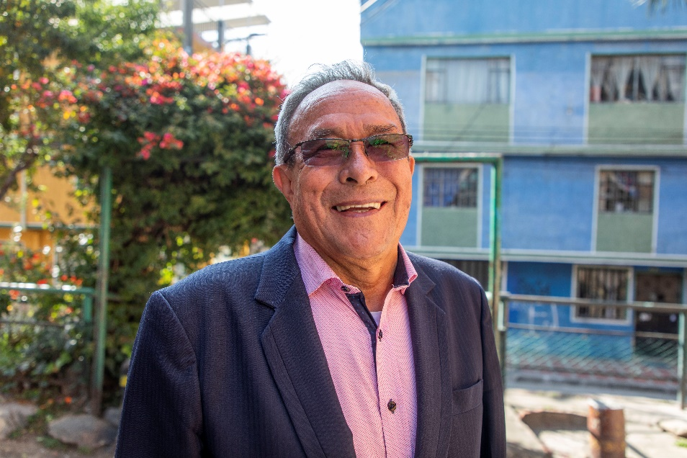
Bogotá se siente segura
Objetivos estratégicos
1
Lograr que las personas se sientan seguras y confíen en una ciudad que preserva la vida, garantiza sus derechos y protege su patrimonio.

Slide 6
Bogotá se siente segura
Promover la convivencia pacífica, consolidando la cultura ciudadana, creando entornos seguros y generando oportunidades para todas y todos. Resaltar el espacio público como un lugar de encuentro seguro, limpio y accesible para la ciudadanía.
Objetivos estratégicos
Acciones del Sector Movilidad:
Fortalecer y continuar el programa Niños y niñas primero
Incrementar los viajes sostenibles
Recuperar espacio público
Mejorar la seguridad personal y de género en el SITP
Reducir la evasión
Diseñar e implementar la estrategia de Seguridad Vial
Fortalecer la gestión en vía y cultura ciudadana
Conservar y construir enlaces peatonales seguros
Conservar y construir infraestructura peatonal segura

Slide 7
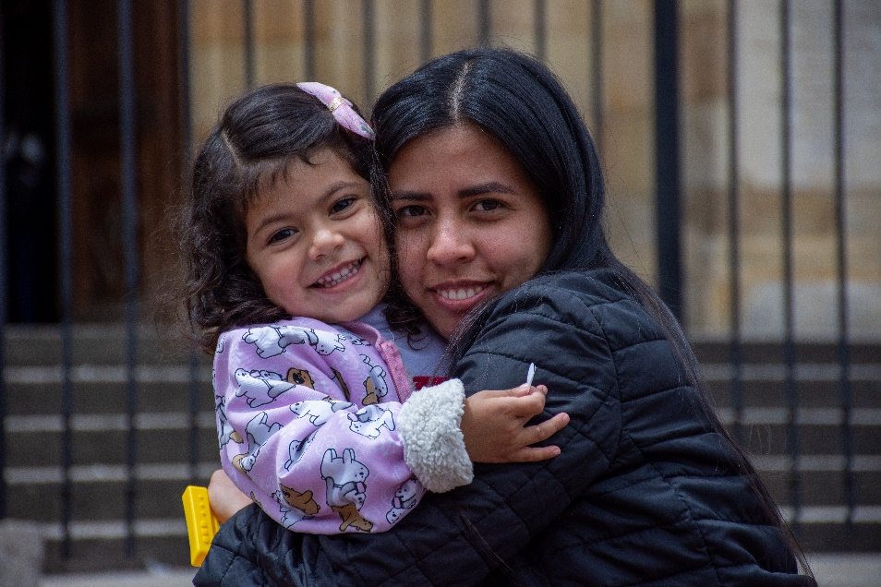
Objetivos estratégicos
Bogotá confía en su Bien-Estar
2
Consolidar a Bogotá como la ciudad del bien-estar.

Slide 8
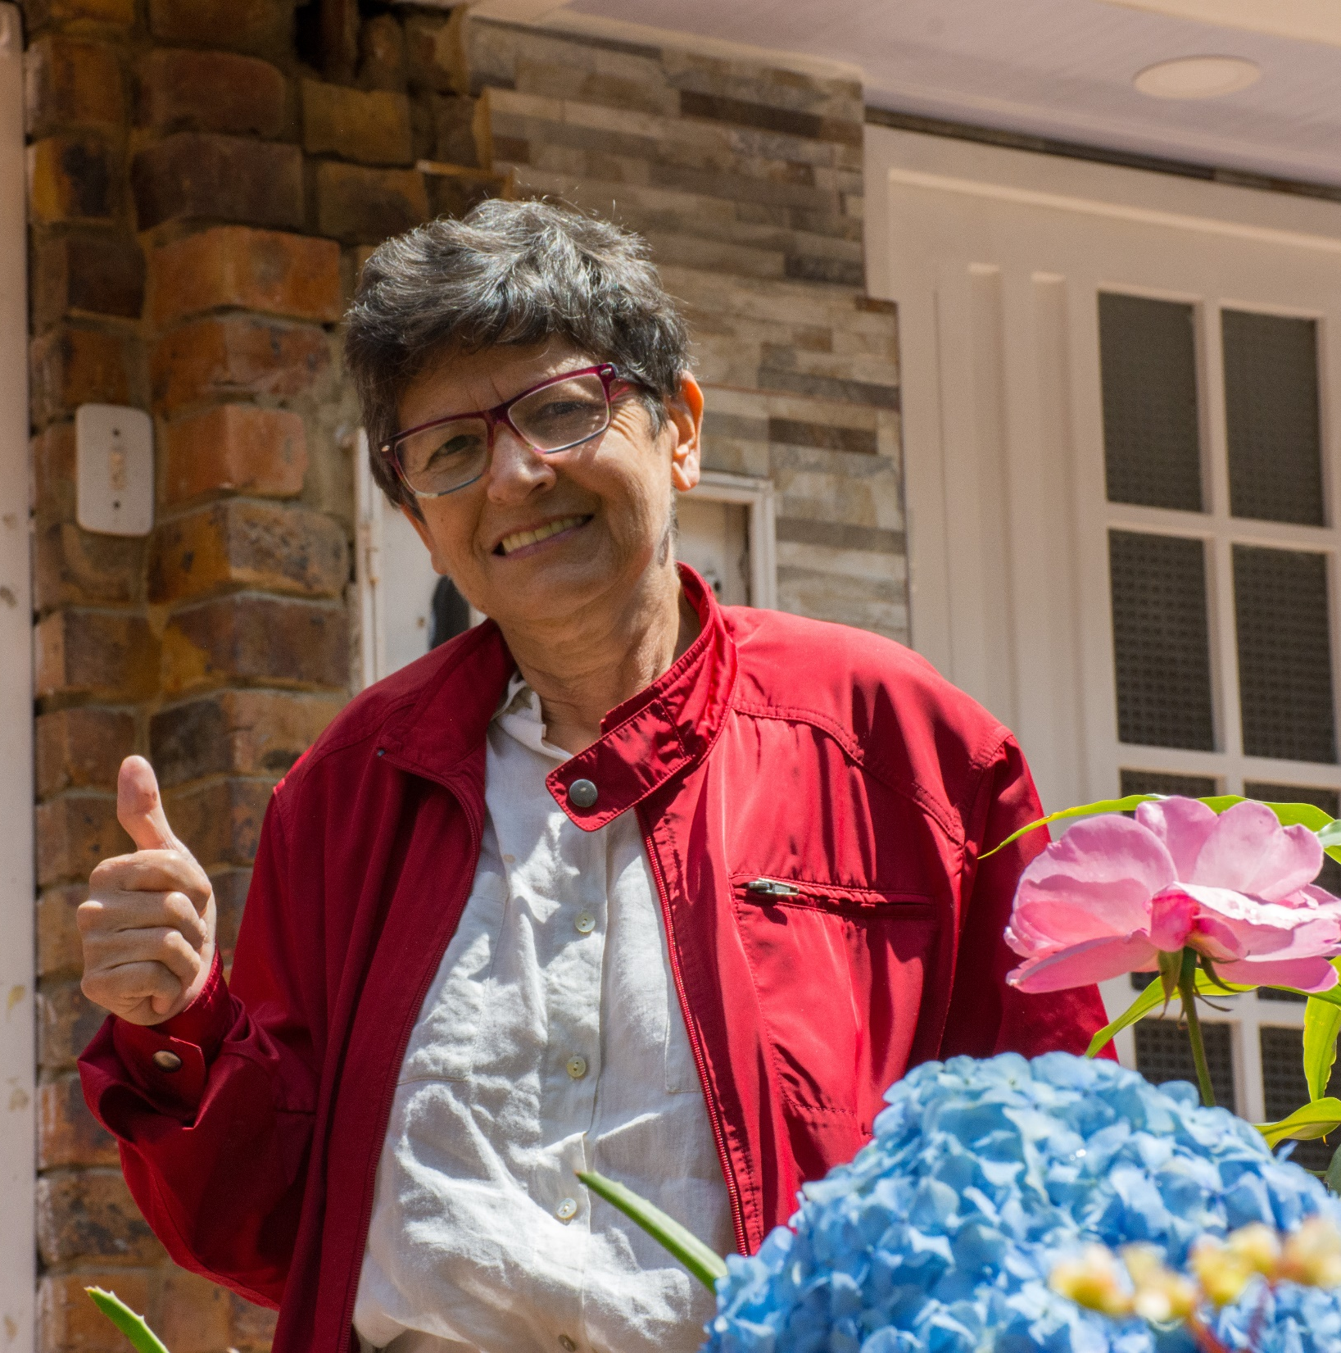
Bogotá confía en su bien-estar
Objetivos estratégicos
Impulsar un acceso equitativo y de calidad a servicios clave como educación, Salud, cuidado, cultura, recreación, deporte y soluciones habitacionales. Superar la pobreza, garantizar la igualdad y equidad de género y hacer que Bogotá sea una ciudad igual para todas y todos.
Acciones del Sector Movilidad:
Implementar beneficios tarifarios SITP
Aumentar el número de mujeres operadoras SITP

Slide 9
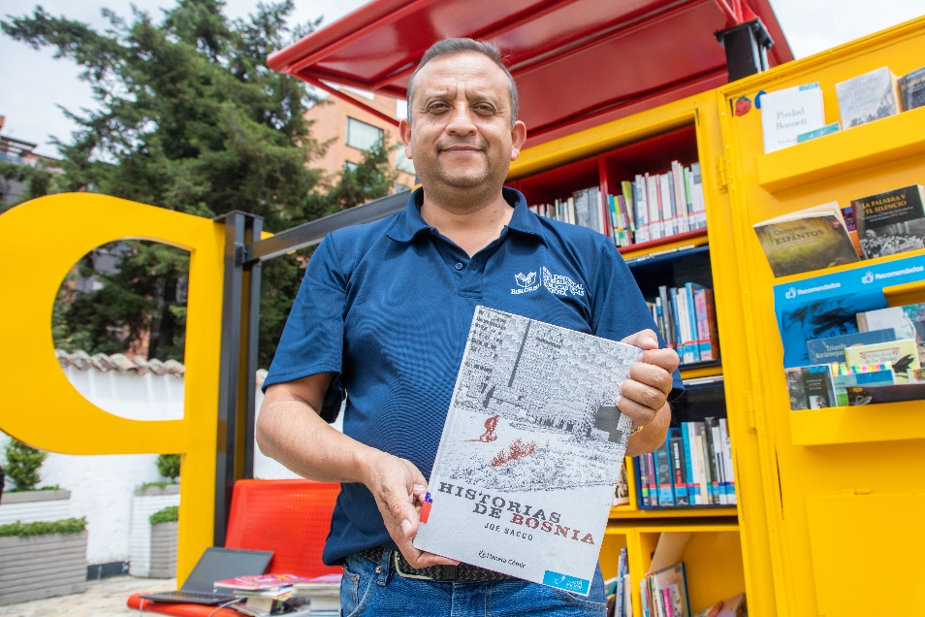
Objetivos estratégicos
Bogotá confía en su potencial
3
Fortalecer un entorno productivo que permita potencializar las capacidades de la ciudad y de su gente, para que logren alcanzar sus sueños

Slide 10
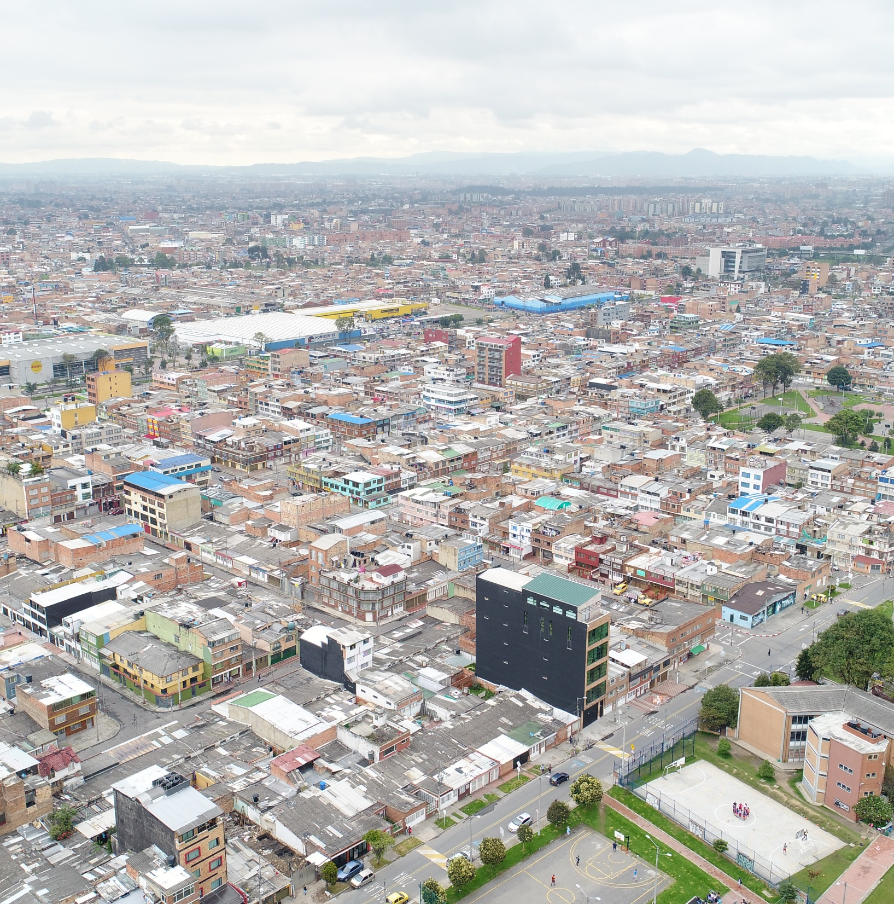
Bogotá confía en su potencial
Objetivos estratégicos
Fortalecer el territorio como un espacio propicio para el desarrollo empresarial, el fomento de capacidades, la generación valor y riqueza y de soluciones innovadoras para el territorio. Incluir acceso a oportunidades de formación para el emprendimiento y el trabajo y oportunidades de empleo y educación superior.

Slide 11
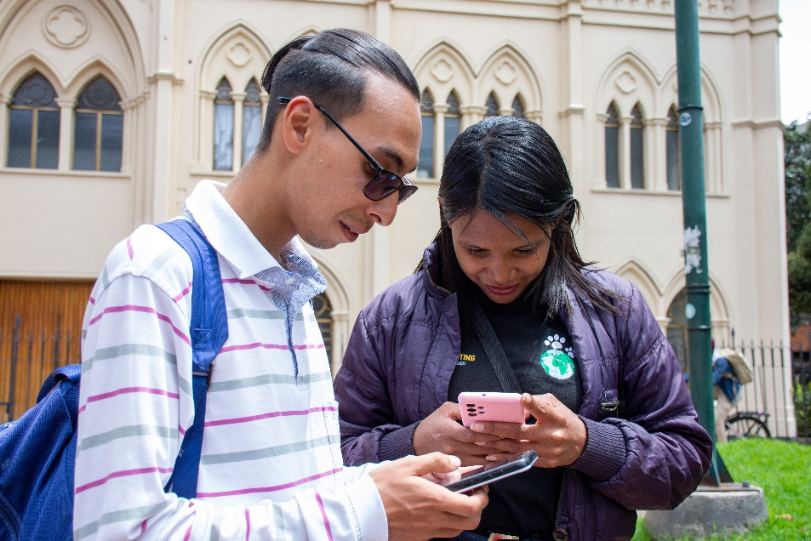
Bogotá cuida su medio ambiente y confía en el desarrollo de su territorio
Objetivos estratégicos
4
Lograr acciones concretas para la ordenación del territorio, la movilidad sostenible, el acceso a la vivienda, la infraestructura de servicios públicos y la mitigación y adaptación al cambio climático

Slide 12
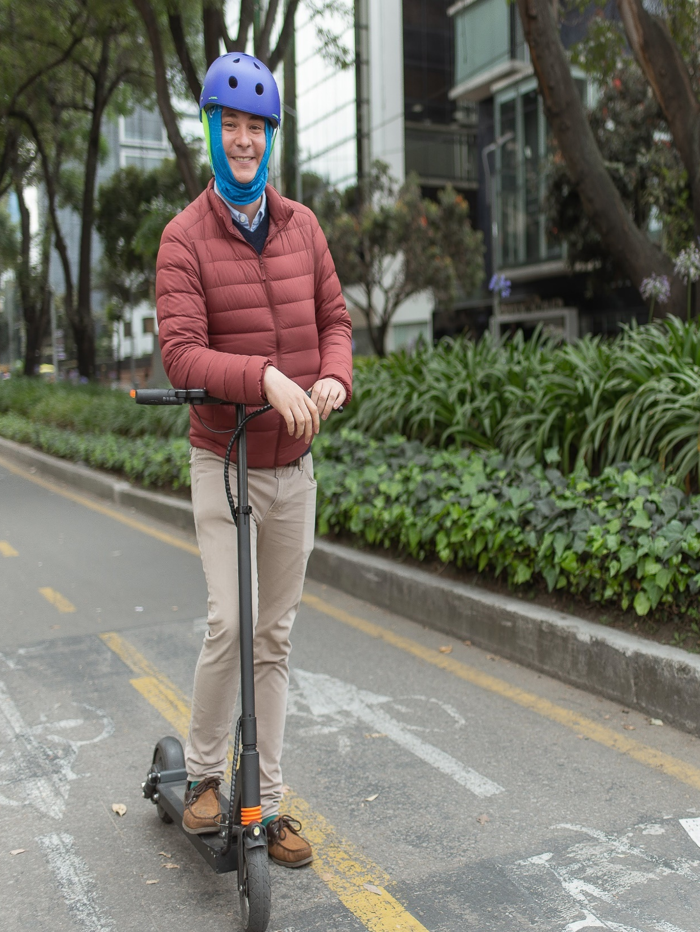
Objetivos estratégicos
Bogotá cuida su medio ambiente y confía en el desarrollo de su territorio
Objetivos estratégicos
Objetivos estratégicos
Lograr acciones concretas para la mitigación y adaptación al cambio climático, la ordenación del territorio, la movilidad sostenible, el acceso a la vivienda y la infraestructura de los servicios públicos.
Acciones del Sector Movilidad:
Avanzar en la estructuración y construcción de las líneas de Metro, L1, L2, calle 100.
Avanzar en la estructuración, diseño y construcción de troncales, cables, patios, estación central.
Fortalecer el mantenimiento de estaciones e intervenciones en infraestructura.
Implementar PRUMS + desarrollo urbanístico
Avanzar en la inserción e integración de Regiotram
Implementar nuevas fuentes de financiación

Slide 13
Objetivos estratégicos
Bogotá confía en su Gobierno
5
Lograr un espacio de confianza en donde el ciudadano se sienta respaldado por la administración pública en sus relaciones cotidianas.

Slide 14
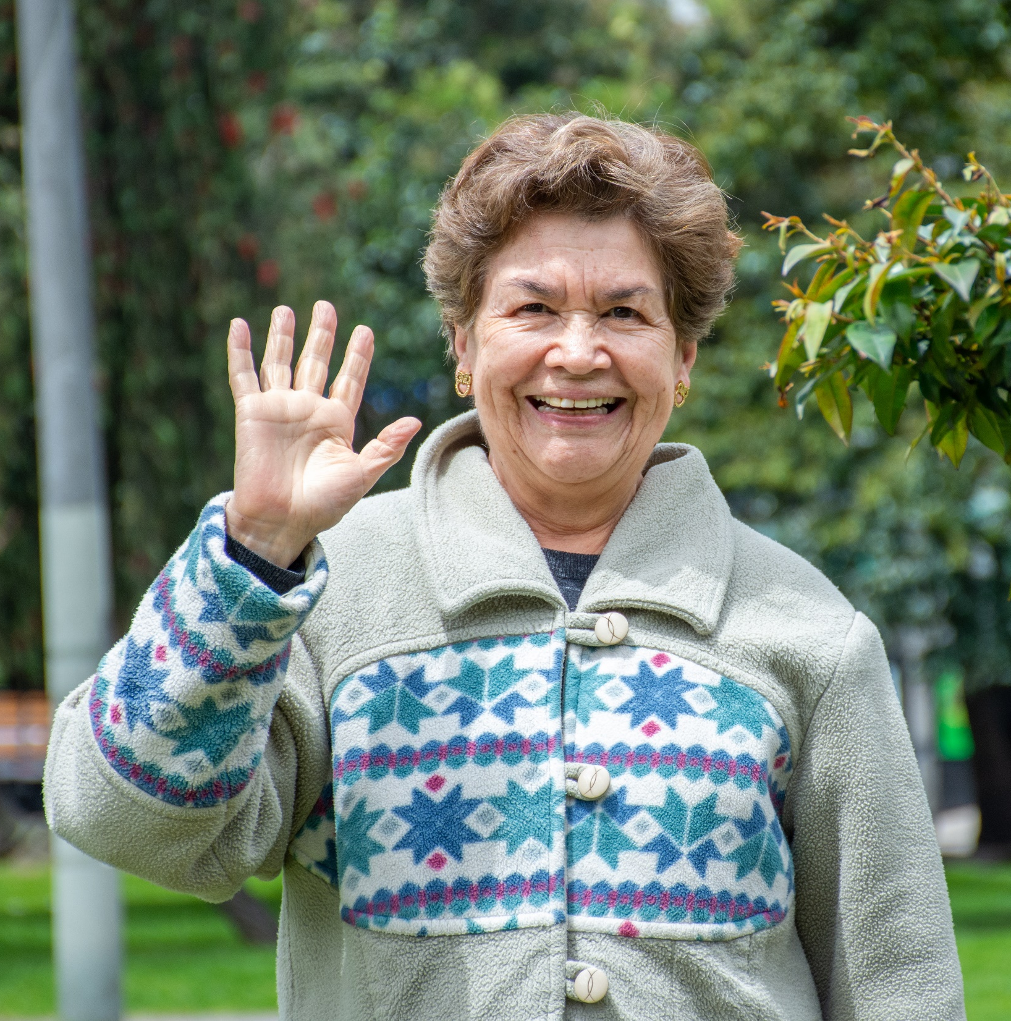
Objetivos estratégicos
Bogotá confía en su Gobierno
Objetivos estratégicos
Establecer un espacio de confianza donde los ciudadanos se sientan respaldados por la administración pública en sus interacciones cotidianas, promoviendo la transparencia, la eficiencia y la cercanía.
Acciones del Sector Movilidad:
Racionalización y virtualización
Fortalecer la Incidencia ciudadana
Mejorar la satisfacción ciudadana
Mejorar y fortalecer la formación de capacidades

Slide 15
Cronograma PDD
Formulación de nuevos proyectos de inversión SDM metodología MGA
Registro de los nuevos proyectos de inversión en el Banco de Proyectos de SDP y DNP
2da versión metas y artículos PDD
15-feb
29-feb
31-mar
30-abr
31-may
Sondeos
Mínimo 60.000 sondeos
Acuerdo PDD Concejo
Instalación CTPD y entrega de Anteproyecto PDD
Reto de Innovación
Entrega del concepto del CTPD
Entrega del proyecto de Acuerdo PDD al Concejo
Inicia Armonización
Respuesta al CTPD
Meta: 41 eventos ciudadanos + mínimo 13 talleres poblacionales + 120.000 propuestas ciudadanas

Slide 16
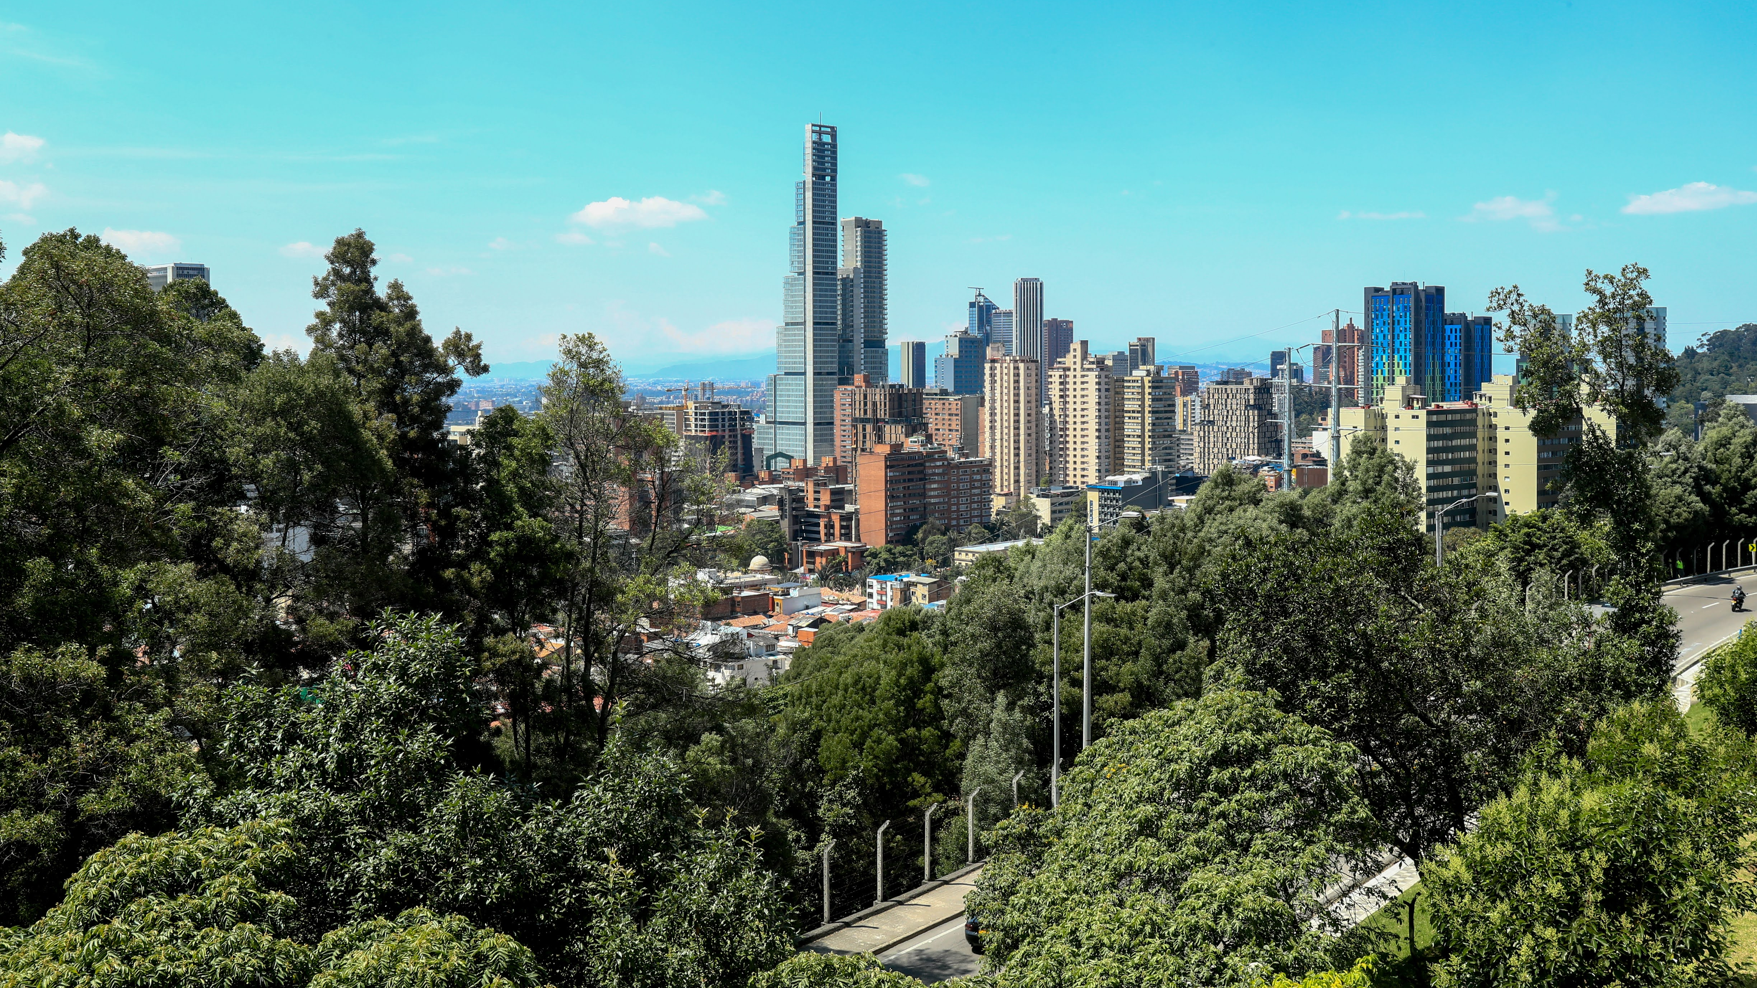
¡Gracias!

